Slide 1
W03-3 資料庫應用
Speaker: Malo

Slide 2
資料庫應用
MySQL : 課程中將以此進行教學
講師有預先架設MySQL資料庫供大家練習，先以此資料庫進行學習

Slide 3
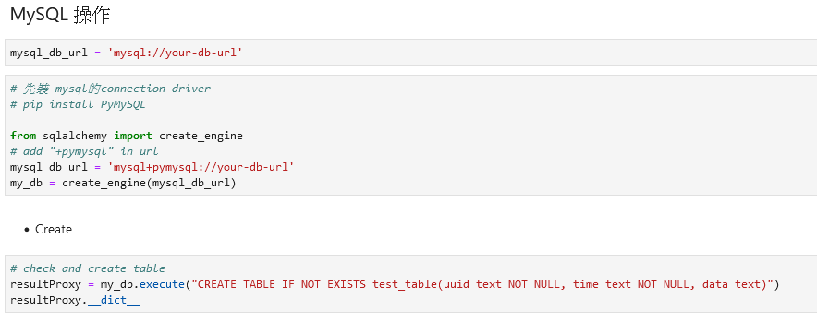
資料庫應用

Slide 4
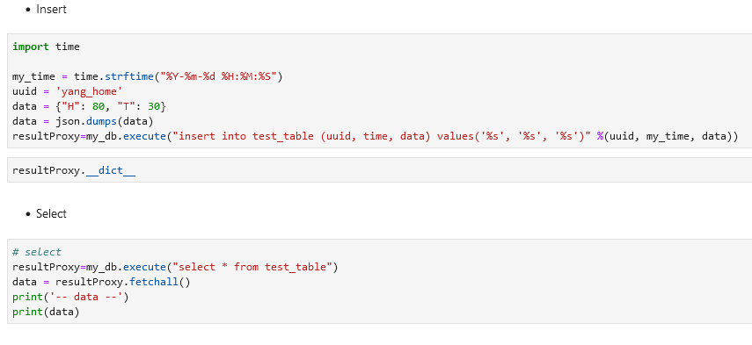
資料庫應用

Slide 5
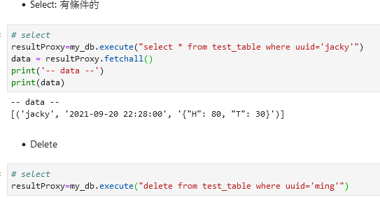
資料庫應用

Slide 6
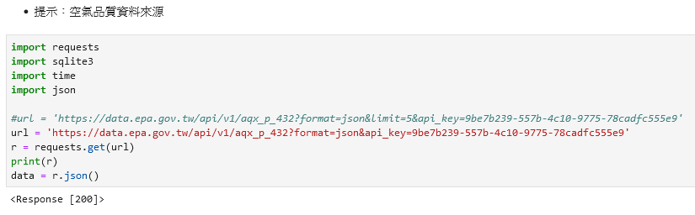
資料庫應用
練習題：把高雄空氣品質資料寫入資料庫中

